Slide 1


Alavida Regenerating System
Îmbinăm știința cu natura
Sănătatea pielii este îmbunătățită din interior în exterior și din exterior în interior.
ROMÂNĂ

Slide 2




Patru produse inovatoare ​care funcționează independent.​
Atunci când sunt utilizate împreună, rezultatele sunt vizibile, de durată și vă vor schimba viața.
Alavida REGENERATING SYSTEM
O îmbinare minunată a naturii cu știința.​

Slide 3
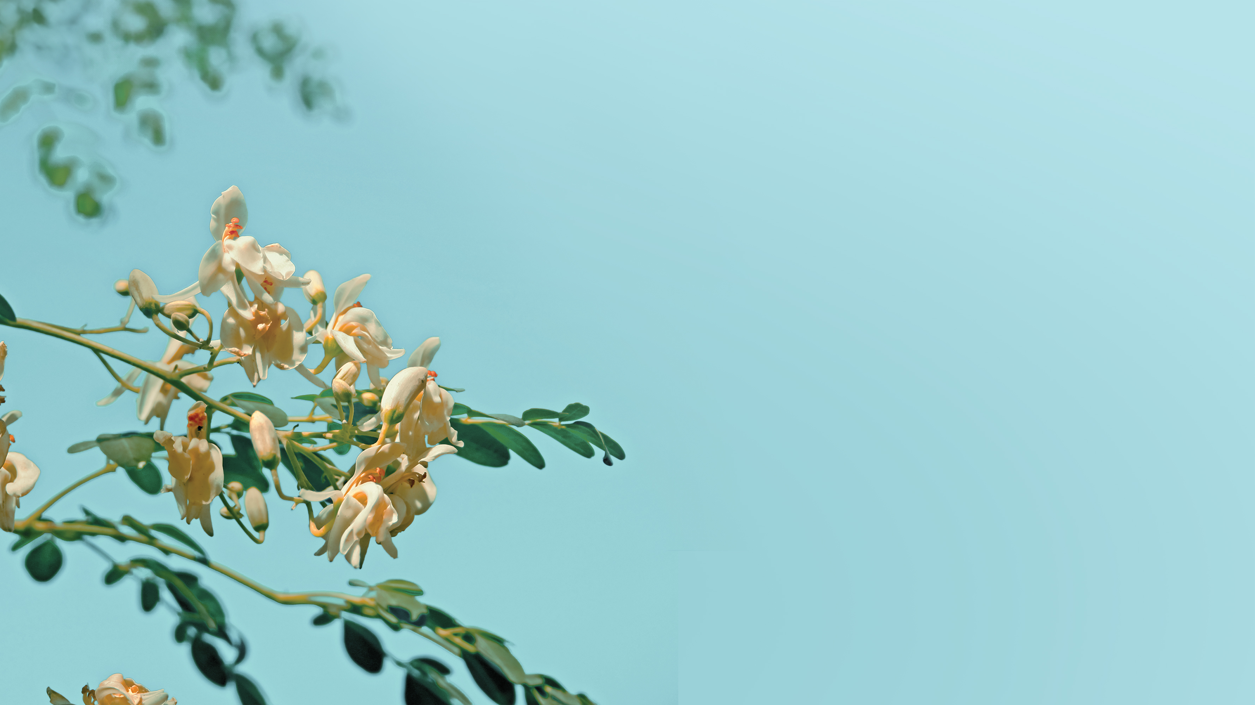
Noi, cei de la LifeWave, știm că doriți să îmbătrâniți minunat, într-un mod plin de încredere!​
Suntem de părere că pielea ar trebui să reflecte luminozitatea și strălucirea din interior. Înțelegem. De aceea am creat Alavida Regenerating System.​
Îmbinând știința cu natura, întregul Alavida System combină o serie puternică de ingrediente care să ajute la luminarea tenului și la obținerea unui aspect uniform al nuanței pielii și de piele fermă.

Slide 4

Cu o abordare permanentă a nutriției pielii, Alavida îi redă
pielii strălucirea de altă dată.
Frumusețea este simplă.
Rezultatele, vizibile.

Slide 5







98,6 %
ingrediente
pe bază de plante,
obținute natural
Reduce
aspectul
liniilor fine și
al ridurilor​*"
Luminează
tenul pentru o strălucire regenerată,
tinerească​*"
Îmbunătățește
aspectul unei nuanțe uniforme a pielii​*
Hidratează
în permanență*
Îmbunătățește
aspectul pielii ferme​*
* Sursă: Alavida Regenerating System. Clinical Evaluation of the Efficacy of a Skin Care Regimen to Improve Skin Conditions.

Slide 6


Alavida Revive Eye Cream​
Această cremă pentru ochi cu infuzie cu peptide de cupru folosește un amestec de ingrediente puternice, oferind beneficii fără egal pentru a ajuta la luminarea tenului, la îmbunătățirea aspectului uniform al nuanței pielii și la susținerea aspectului pielii ferme.​

Slide 7


Daily Refresh
Facial Nectar​
Această cremă hidratantă 2 în 1 este destinată utilizării pe timpul zilei, atunci când pielea dumneavoastră este expusă intemperiilor. Consistența sa lejeră este perfectă pentru rutina premergătoare machiajului.

Slide 8


Nightly Restore Facial Créme
Această cremă hidratantă 2 în 1 este destinată utilizării pe timpul nopții, atunci când organismul se reface în mod natural.
O completare ideală pentru Daily Refresh Facial Nectar.

Slide 9


Plasturii Alavida
Plasturii Alavida valorifică și echilibrează energia naturală de refacere a organismului pentru a îmbunătăți aspectul sănătos și strălucitor al pielii. Pot fi utilizați și pe timpul nopții.

Slide 10

Știința Din Interior
Dezvoltat pentru toate tipurile de piele, Alavida Regenerating System aplică știința în ingrediente cu privire la care s-a demonstrat a avea un impact pozitiv asupra sănătății pielii și a tenului.​

Slide 11
Principalele ingrediente

Slide 12

Principalele ingrediente
PEPTIDE DE CUPRU – GHK-Cu
Principalul Beneficiu
Această peptidă de cupru, care se găsește în mod natural în organism, este cunoscută pentru faptul a susține colagenul și elastina. Colagenul și elastina sunt proteine esențiale care mențin aspectul ferm și tânăr al pielii, iar adăugarea de GHK-Cu la Alavida Revive Eye Cream poate ajuta la refacerea acestor proteine și la reducerea aspectului liniilor fine și al ridurilor.

Slide 13


Principalele ingrediente
Ulei de microalge
Ulei de aglice de seară
O formă naturală de alge bogate în DHA.
Conține acid gamma-linolenic (GLA) și alți acizi grași polinesaturați.
Principalul Beneficiu
Principalul Beneficiu
Generează o creștere semnificativă a hidratării pielii.
Hidratarea în profunzime pentru pielea uscată, cu prurit sau crăpată.

Slide 14


Principalele ingrediente
Peptide din lapte
Ulei de semințe de macadamia
Provenite în mod natural din lapte în forma sa bioactivată și stabilizată.
Uleiul extras din fructele arborelui macadamia.
Principalul Beneficiu
Principalul Beneficiu
Seamănă foarte mult cu sebumul uman, produsul hidratant natural al pielii.
Pentru a reduce aspectul liniilor fine și al ridurilor și pentru a îmbunătăți aspectul de fermitate al pielii.

Slide 15


Principalele ingrediente
Unt de Moringa
Ulei de Jojoba
Obținut natural din ulei de semințe
de Moringa oleifera din India, „copacul miracol”.
Lichidul care provine din sămânța plantei Jojoba.
Principalul Beneficiu
Principalul Beneficiu
Hidratarea pielii
Ajută la reducerea aspectului liniilor fine și al ridurilor.

Slide 16


Principalele ingrediente
Ulei de tărâțe de orez
Extract de rozmarin
Extras din stratul exterior al bobului de orez, acesta conține antioxidanți naturali.​
Cunoscut pentru proprietățile sale antioxidante.
Principalul Beneficiu
Principalul Beneficiu
Îmbunătățește aspectul pielii, datorită profilului solid de lipide esențiale.
Îmbunătățește aspectul pielii ferme.

Slide 17
Rezultate reale, povești reale.

Slide 18




Rezultate reale, povești reale.
Jannie B.
Mette B.
ÎNAINTE
DUPĂ
ÎNAINTE
DUPĂ 15 ZILE
*Clienți reali ai LifeWave. Rezultatele individuale pot varia în funcție de vârstă și de alți factori de mediu.
Nu se pretinde că mărturiile reprezintă rezultate tipice.

Slide 19




Rezultate reale, povești reale.
Larry Y.
Susanne P.
ÎNAINTE
DUPĂ 5 ZILE
ÎNAINTE
DUPĂ 21 DE ZILE
*Clienți reali ai LifeWave. Rezultatele individuale pot varia în funcție de vârstă și de alți factori de mediu.
Nu se pretinde că mărturiile reprezintă rezultate tipice.

Slide 20
Oportunitatea

Slide 21
Oferiți-vă cadoul frumuseții atemporale și a încrederii radiante:
Comandați sistemul dorit.
Utilizați produsele cu încredere.
Vedeți cu ochii cum vi se transformă aspectul.
1
2
3
Cum vă puteți monitoriza rezultatele:
Împărtășiți evoluția cu noi, trimițându-ne la adresa product@lifewave.com fotografiile făcute înainte și după
Faceți o fotografie a feței înainte de a începe să utilizați produsele Alavida.​
Faceți din nou o fotografie după o lună de utilizare.​
Sfaturi:
Asigurați-vă că faceți fotografiile în același decor, la același unghi al camerei și cu același nivel de iluminat, pentru a putea face o comparație corectă. Vă recomandăm să folosiți lumina naturală, stând cu fața spre o fereastră sau la măsuța de toaletă pentru fotografii reușite!​
Dacă ne trimiteți imaginile dumneavoastră înainte/după, vă exprimați consimțământul pentru posibila utilizare a acestora în scopuri de marketing, fără limitări și fără termen de expirare.​

Slide 22
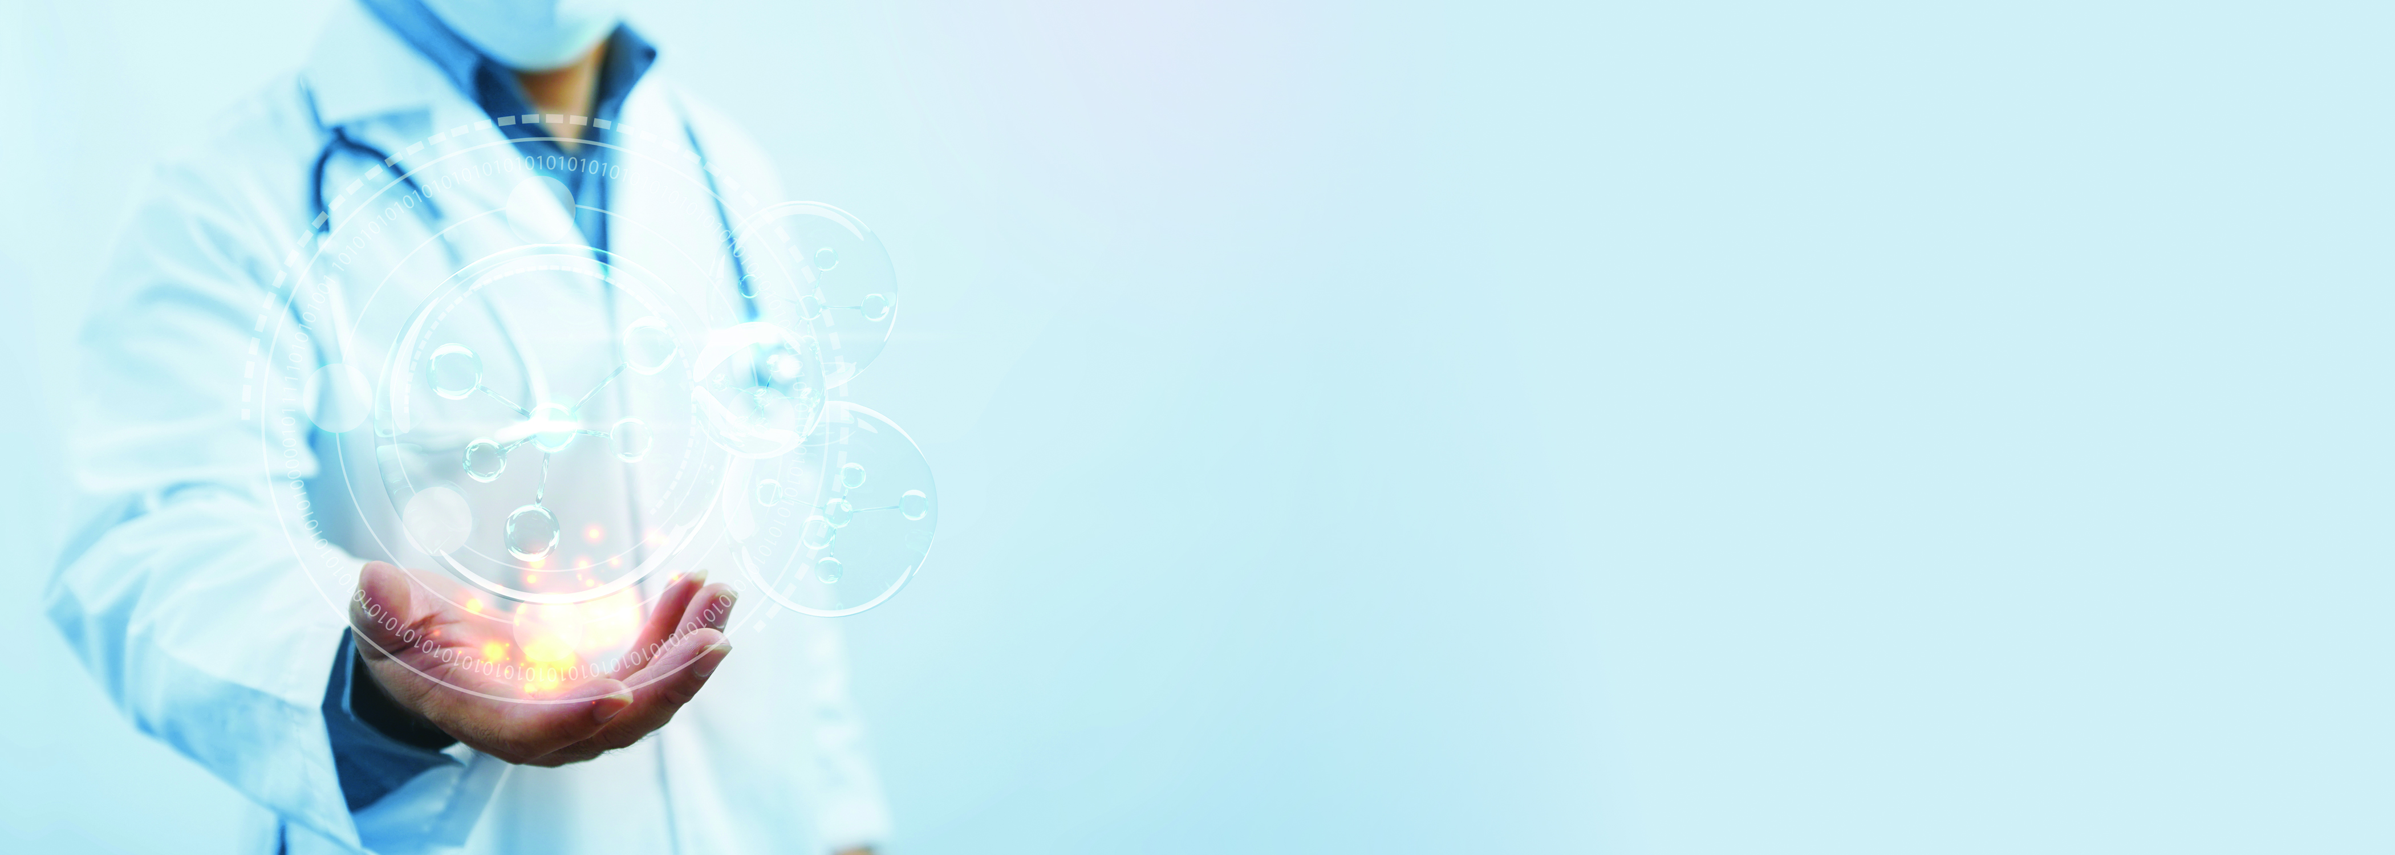
Alavida Industria
Lumea așteaptă Alavida Regenerating System:
Piața globală a produselor pentru îngrijirea pielii a fost evaluată la peste 145 de miliarde de dolari americani în 2021, preconizându-se o creștere continuă la o rată de creștere anuală compusă (CAGR) de aproximativ 4,5 % în perioada cuprinsă între 2022 și 2028.​*
Până în anul 2030, 1 miliard de oameni vor avea peste 60 de ani.**
Piața produselor pentru bărbați pentru îngrijirea pielii se extinde rapid, cu un număr din ce în ce mai mare de bărbați care adoptă rutine de îngrijire a pielii, și cu o cerere de produse special create pentru nevoile lor specifice.​***
Sursă:
*Statista. Skin Care: Market date & Analysis 2023.
** World Health Organization - Fact sheet - Ageing and health 2022.
***Skincare Market - Global Industry Analysis, Size, Share, Growth, Trends, Regional Outlook, and Forecast 2023-2032.

Slide 23
PREȚURI
Partener de brand
 | $ Prețuri | ¥ Prețuri | € Prețuri | BV
Alavida Patches | $69.95 | ¥9,130 | €66 | 55
Alavida Daily Refresh Facial Nectar | $59.95 | ¥7,810 | €57 | 42
Alavida Nightly Restore Facial Crème | $79.95 | ¥10,500 | €76 | 55
Alavida Revive Eye Cream | $69.95 | ¥9,130 | €66 | 42
Alavida Regenerating Trio* | $149.95 | ¥19,580 | €142 | 119
*Alavida Regenerating Trio conține: Plasturii Alavida, Alavida Nectar și Alavida Crème.
Notă: Prețurile în USD și EUR nu includ taxele sau transportul. Prețurile în yeni sunt cu taxe incluse.

Slide 24
PREȚURI
 | Client preferat |  |  |  | Client retail
 | $ Prețuri | € Prețuri | BV | Sponsor Profit | $ Prețuri | ¥ Prețuri | € Prețuri | BV | Sponsor Profit
Alavida Patches | $69.95 | €66 | 39 | $20.00​ | $79.95​ | ¥11,770​ | €76​ | 39 | $30.00
Alavida Daily Refresh Facial Nectar | $59.95 | €57 | 25 | $15.00​ | $79.95​ | ¥10,500​ ​ | €76​ | 42 | $20.00
Alavida Nightly Restore Facial Crème | $79.95 | €76 | 21 | $20.00​ | $99.95​ | ¥13,200​ | €95​ | 55 | $20.00
Alavida Revive Eye Cream | $69.95 | €66 | 17 | $15.00​ | $89.95​ | ¥11,770​ | €85 | 42 | $20.00
Alavida Regenerating Trio* | $149.95 | €142 | 51 | $40​ | $199.95 ​ | ¥26,180​ | €190​ | 119 | $50
*Alavida Regenerating Trio conține: Plasturii Alavida, Alavida Nectar și Alavida Crème.
Notă: Prețurile în USD și EUR nu includ taxele sau transportul. Prețurile în yeni sunt cu taxe incluse.

Slide 25




Întineriți-vă pielea prin reinventarea modului în care o tratați.
Toată lumea are dreptul să se simtă frumos și în interior, și în exterior, cu o perspectivă luminoasă asupra vieții și o strălucire la fel de vibrantă.​ Aflați cum puteți integra astăzi Alavida în viața dumneavoastră.
URMĂREȘTE-NE
WWW.LIFEWAVE.COM

